Slide 1
Тема: «Кухонные принадлежности. Конструирование модели весов»

Slide 2
Фонетическая зарядка
– Р – Л –
Разделочная доска
Мука
Миксер
Колбаса
Сито
Противень
Терка
Тесто
Прихватка
Сыр

Slide 3
Разделочная доска
Миксер
Кухонные
принадлежности.
Сито
Терка
Прихватка

Slide 4
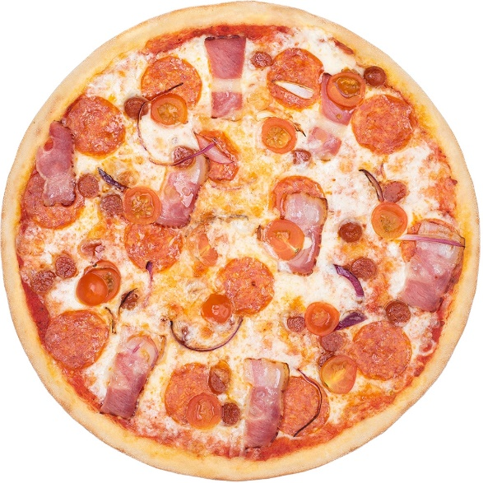
Мука
Колбаса
Пиццу
Противень
Тесто
Сыр

Slide 5
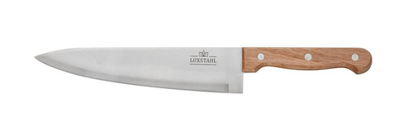
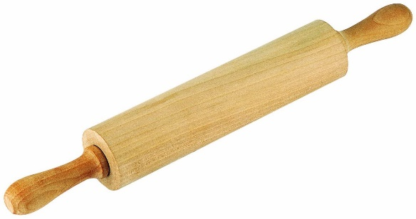
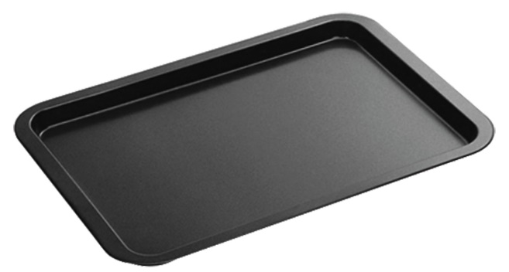
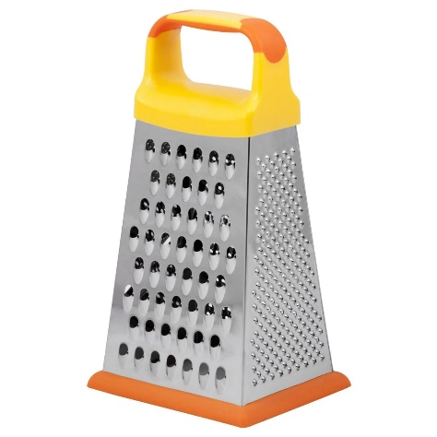
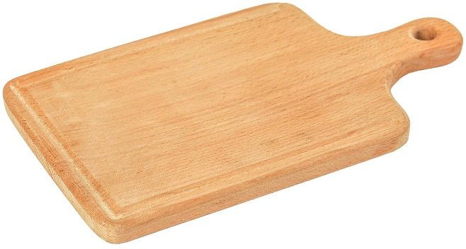
Кухонные
принадлежности.
Скалка
Нож
Противень
Разделочная доска
Терка

Slide 6
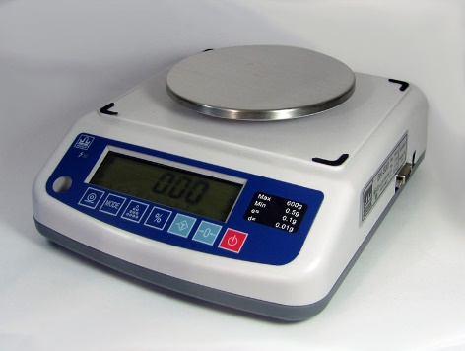
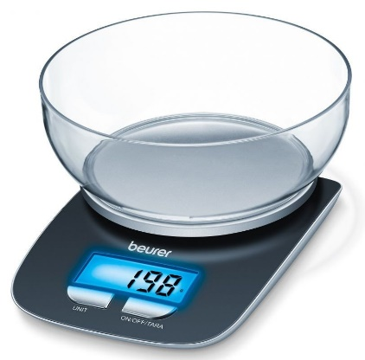
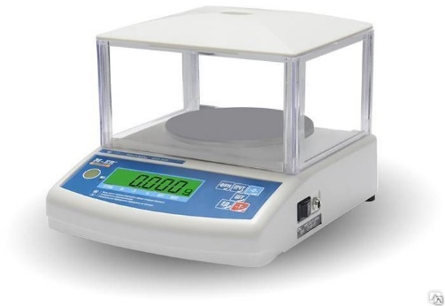
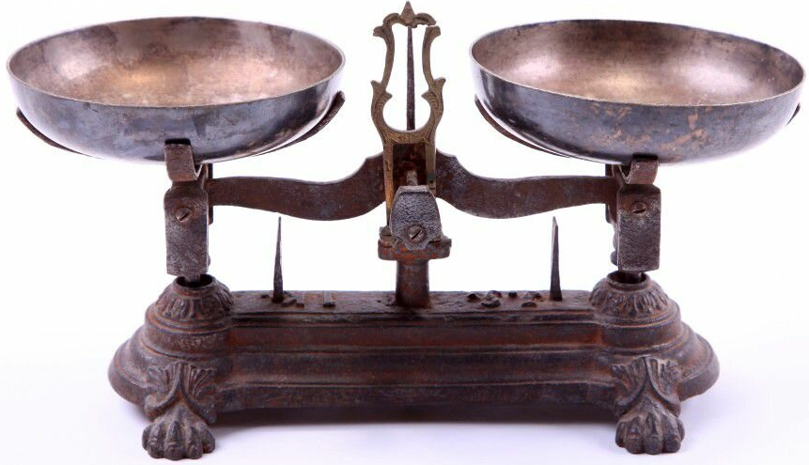
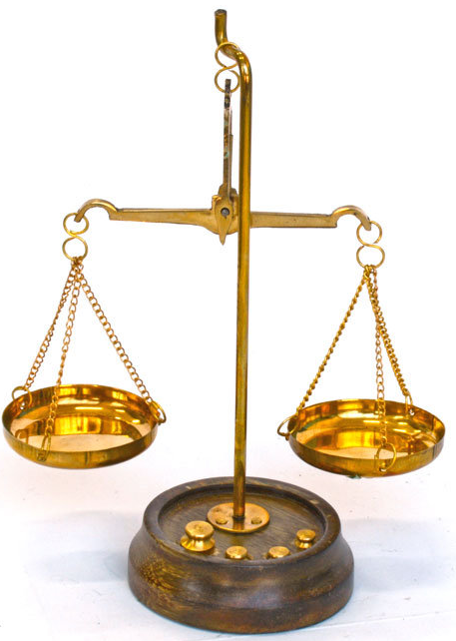
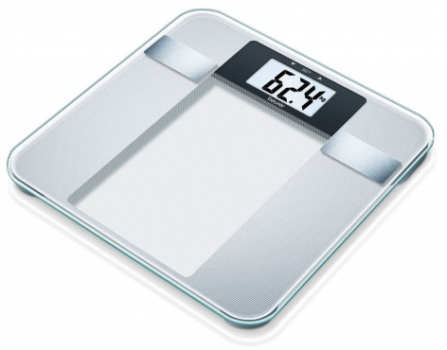
Разновидности весов
Электронные
лабораторные
Магазинные
Бытовые
Напольные
Весы с чашей
Безмен

Slide 7
Физкультминутка

Slide 8
План работы
- Украшение второго коробка цветной бумагой и приклеивание к нему первого коробка.
- Приклеивание деталей основы весов к первому коробку.
- Крепление чашечек весов на палочке (реечке) с помощью ниток.
- Сгибание деталей чашечек и проделывание иглой отверстия в отмеченных местах деталей чашечек.
- Крепление чашечек к основе весов.

Slide 9
План работы
1. Приклеивание деталей основы весов к первому коробку.
2. Украшение второго коробка цветной бумагой и приклеивание к нему первого коробка.
3. Сгибание деталей чашечек и проделывание иглой отверстия в отмеченных местах деталей чашечек.
4. Крепление чашечек весов на палочке (реечке) с помощью ниток.
5. Крепление чашечек к основе весов.

Slide 10
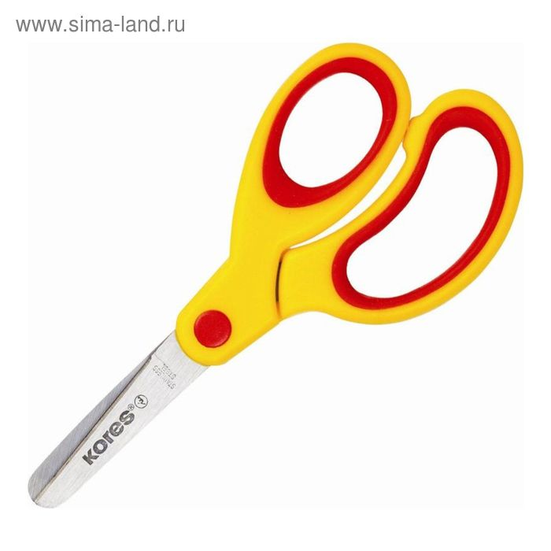
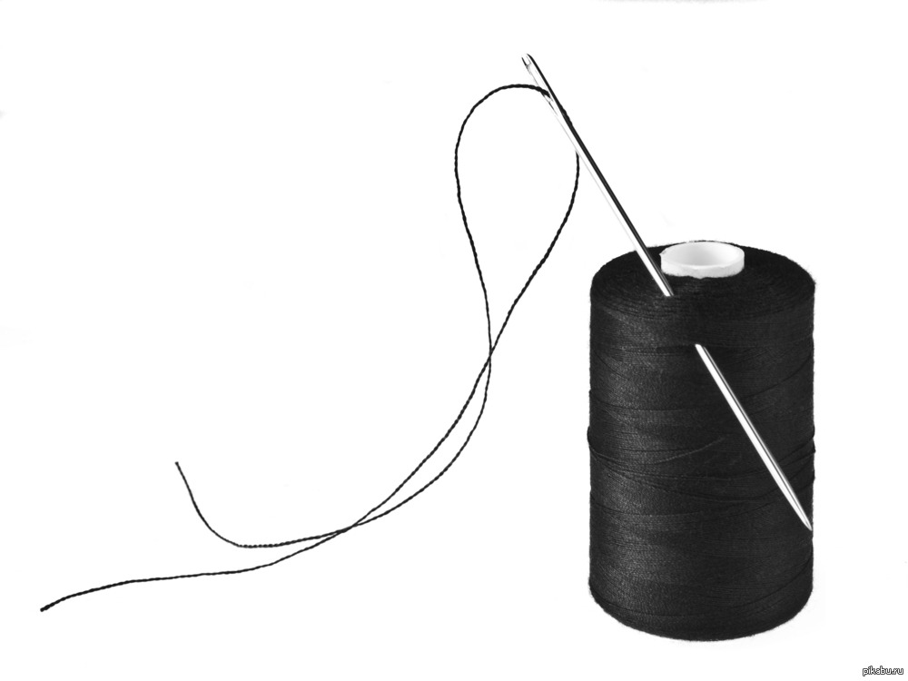
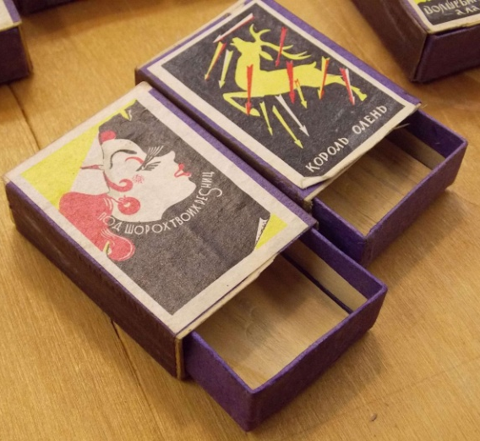
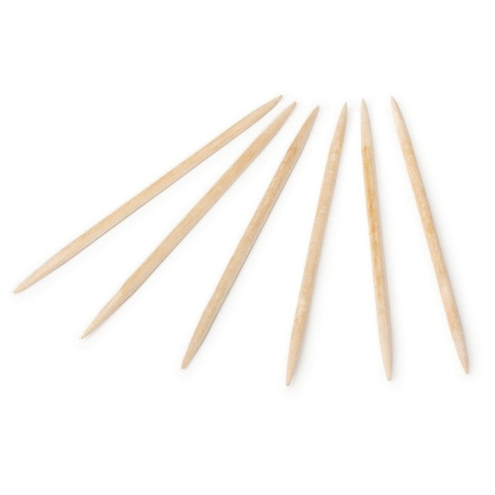
Инструменты и материалы

Slide 11
1. Приклеивание деталей основы весов к первому коробку.
2. Украшение второго коробка цветной бумагой и приклеивание к нему первого коробка.

Slide 12
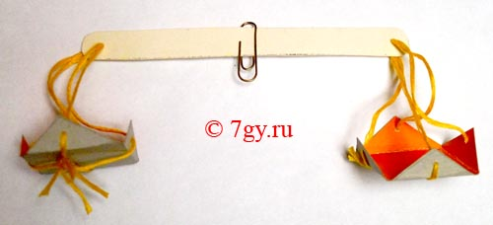
3. Сгибание деталей чашечек и проделывание иглой отверстия в отмеченных местах деталей чашечек.
4. Крепление чашечек весов на палочке (реечке) с помощью ниток

Slide 13
5. Крепление чашечек к основе весов.

Slide 14
Рефлексия

